Slide 1
CSS Animasyon & Bootstrap
Hafta 8
Dr. Esra KIDIMAN

Slide 2
CSS animasyon özelliği
Animasyon, bir öğenin aşamalı olarak bir biçimden/stilden diğerine değişmesine olanak tanır.
İstediğiniz kadar CSS özelliğini istediğiniz kadar değiştirebilirsiniz.
CSS animasyonunu kullanmak için öncelikle animasyona yönelik bazı @keyframe belirtmeniz gerekir.
@keyframe, öğenin belirli zamanlarda hangi stillere sahip olacağını tutar.

Slide 3
Önemli başlıklar
@keyframes
animation-name
animation-duration
animation-delay
animation-iteration-count
animation-direction
animation-timing-function
animation-fill-mode
animation

Slide 4
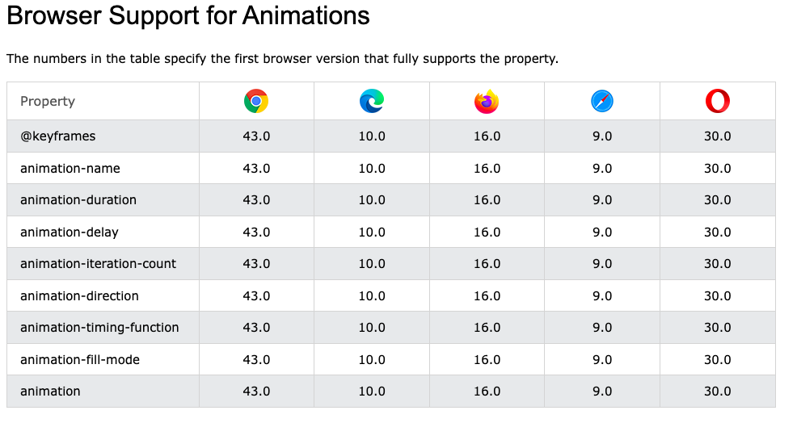

Slide 5
@keyframes
div
{ width: 100px;
height: 100px;
background-color: red;
animation-name: renkDegisim;
animation-duration: 4s;
}
<style>
@keyframes renkDegisim
{ from
{background-color: white;}
to
{background-color: black;} }
</style>

Slide 6
animation-duration:4s
Animation-duration özelliği, bir animasyonun tamamlanmasının ne kadar süreceğini tanımlar.
Animation-duration özelliği belirtilmezse, varsayılan değer 0s (0 saniye) olduğundan herhangi bir animasyon oluşmaz.

Slide 7
Örnek
/* Animasyonun uygulanacağı eleman*/ div { width: 100px; height: 100px; background-color: red; animation-name: kutu1; animation-duration: 4s; }
/* Animasyon Kodu*/ @keyframes kutu1 { 0% {background-color: red;} 25% {background-color: yellow;} 50% {background-color: blue;} 100% {background-color: green;} }

Slide 8
.d1{
border-radius: 20px;;
}
div {
width: 100px;
height: 100px;
background-color: red;
position: relative;
animation-name: anime1;
animation-duration: 4s;
animation-iteration-count: infinite;
margin:5px;
}
<div class="d1"></div>
<div></div>
<div></div>
<div></div>

Slide 9
animation-duration: 4s;
Animasyonun başlatılması için bir gecikme belirtir.
Negatif değerlere de izin verilir. Negatif değerler kullanılıyorsa animasyon, sanki N saniyedir oynatılıyormuş gibi başlayacaktır.

Slide 10

animation-iteration-count: 4;
Animasyonun kaç kere tekrar edeceğini belirler.
Infinite değeri sürekli tekrarlanmasını sağlar.

Slide 12
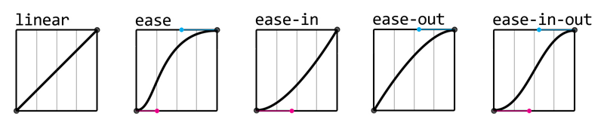
Zamana bağlı hız
Örnek web örneği için tıklayınız

Slide 13
div {
animation-name: anime1;
animation-duration: 5s;
animation-timing-function: linear;
animation-delay: 2s;
animation-iteration-count: infinite;
animation-direction: alternate;
}
div { animation: anime1 5s linear 2s infinite alternate; }

Slide 14
Örnekler
https://www.mockplus.com/blog/post/css-animation-examples
<!DOCTYPE html>
<html>
<head>
<title>How To Use CSS Animation Fill Mode Property With HTML</title>
<meta name="viewport" content="width=device-width, initial-scale=1.0">
<link rel="stylesheet" href="https://maxcdn.bootstrapcdn.com/bootstrap/3.3.6/css/bootstrap.min.css"/>
</head>
<style>
body {
background: #ff944d;
}
.div1 {
width: 100px;
height: 100px;
background: red;
position: relative;
animation-name: example;
animation-duration: 3s;
animation-delay: 2s;
animation-fill-mode: both;
}
@keyframes example {
from {top: 0px; background-color: #b300b3;}
to {top: 200px; background-color: blue;}
}
.div2 {
width: 100px;
height: 100px;
background: red;
position: relative;
animation-name: example2;
animation-duration: 3s;
animation-delay: 2s;
animation-fill-mode: backwards;
}
@keyframes example2 {
from {top: 0px; background-color: yellow;}
to {top: 200px;}
}
.div3 {
width: 100px;
height: 100px;
background: red;
position: relative;
animation-name: example3;
animation-duration: 3s;
animation-fill-mode: forwards;
}
@keyframes example3 {
from {top: 0px;}
to {top: 200px; background-color: #b300b3;}
}
</style>
<body>
<br/><br/>
<div class="container">
<br>
<div class="text-center">
<h1 id="color" style="color: white;">CSS Animation Fill Mode Property With HTML</h1>
</div>
<br>
<div class="col-md-12">
<div class="div1"></div>
<div class="div2"></div>
<div class="div3"></div>
</div>
</div>
</body>
</html>
Fill Mode

Slide 15
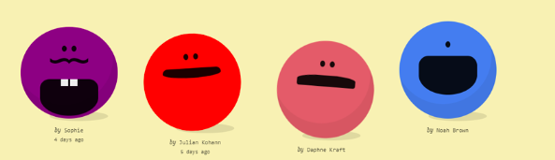
LAB GÖREVİ 1
5 farklı div-imaj kullanarak:
Yukarı aşağı gidip gelen
Büyüyüp Küçülen ve rengi değişen
Git gide transparan değeri artan ve azalan
Sağa sola giden gelen
Dönen

Slide 16
Bootstrap

Slide 17
Bootstrap
Responsive yapı sağlar.
Responsive resimler sağlar.
Faydalı komponentler içerir.
JavaScript desteği sağlar.
Güçlü dokümantasyon desteği sunar.
Geniş bir topluluğu vardır.
Tema desteği sağlar.
Mobile-first yaklaşımı

Slide 18
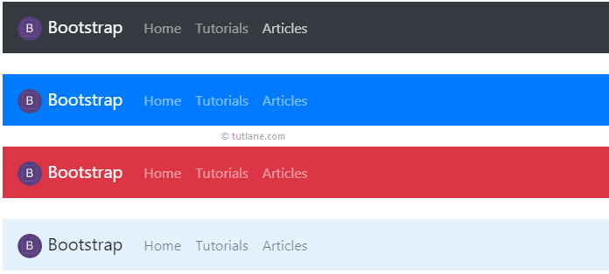
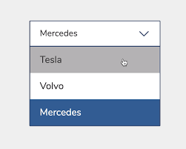
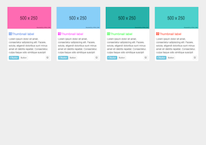
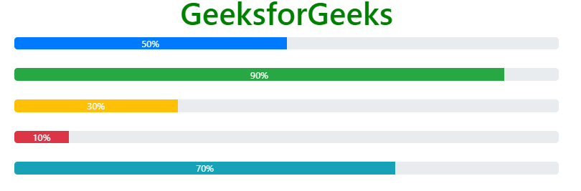
Web sitesine kolayca yapıştırılabilen bileşenler;
Navigation bars,
Dropdowns,
Progress bars,
Thumbnails.

Slide 19
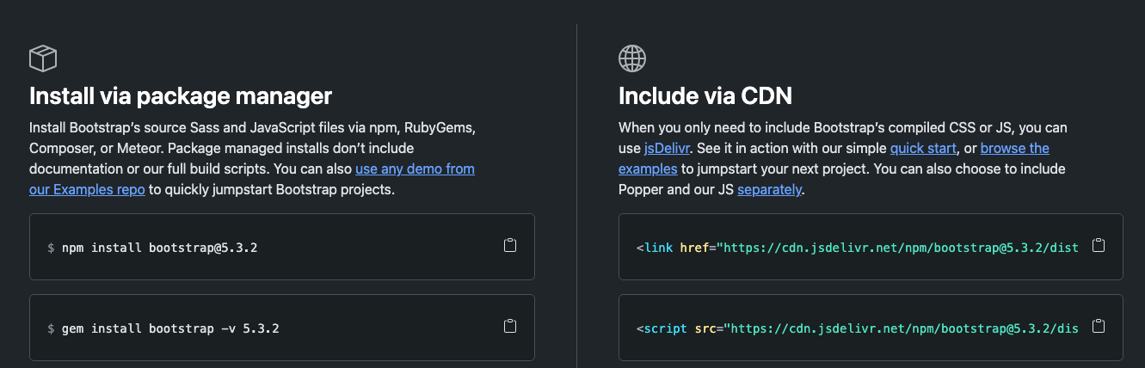
Kurulum-Kullanım
https://getbootstrap.com/

Slide 20
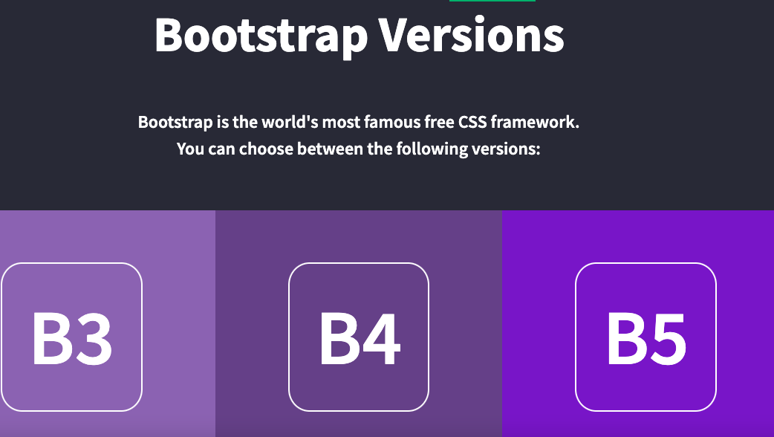

Slide 21
Bootsrap’in Üç Ana Dosyası
Bootstrap.css
Bootstrap.js
Glyphicons olarak sayılabilir.

Slide 22
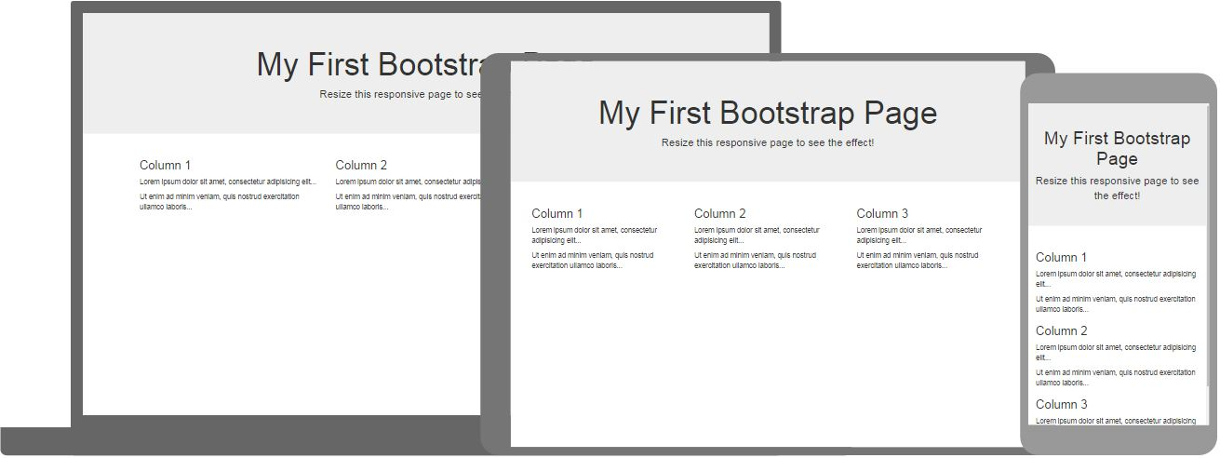

Slide 23
<head>
<title>Bootstrap Example</title>
<meta charset="utf-8">
<meta name="viewport" content="width=device-width, initial-scale=1">
<link rel="stylesheet" href="https://cdn.jsdelivr.net/npm/bootstrap@4.6.2/dist/css/bootstrap.min.css">
<script src="https://cdn.jsdelivr.net/npm/jquery@3.7.1/dist/jquery.slim.min.js"></script>
<script src="https://cdn.jsdelivr.net/npm/popper.js@1.16.1/dist/umd/popper.min.js"></script>
<script src="https://cdn.jsdelivr.net/npm/bootstrap@4.6.2/dist/js/bootstrap.bundle.min.js"></script>
</head>

Slide 24
<!-- Latest compiled and minified CSS --> <link rel="stylesheet" href="https://cdn.jsdelivr.net/npm/bootstrap@4.6.2/dist/css/bootstrap.min.css"> <!-- jQuery library --> <script src="https://cdn.jsdelivr.net/npm/jquery@3.7.1/dist/jquery.slim.min.js"></script> <!-- Popper JS --> <script src="https://cdn.jsdelivr.net/npm/popper.js@1.16.1/dist/umd/popper.min.js"></script> <!-- Latest compiled JavaScript --> <script src="https://cdn.jsdelivr.net/npm/bootstrap@4.6.2/dist/js/bootstrap.bundle.min.js"></script>

Slide 25
<meta name="viewport" content="width=device-width, initial-scale=1">
Widget=device-width kısmı, sayfanın genişliğini cihazın ekran genişliğini takip edecek şekilde ayarlar (bu, cihaza bağlı olarak değişir).
Başlangıç ölçeği=1 kısmı, sayfa tarayıcı tarafından ilk kez yüklendiğinde başlangıç yakınlaştırma düzeyini ayarlar.

Slide 26
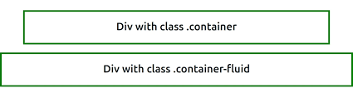
Container Class türleri
.container
.container-fluid
<div class="container">
<div class="container-fluid">

Slide 27
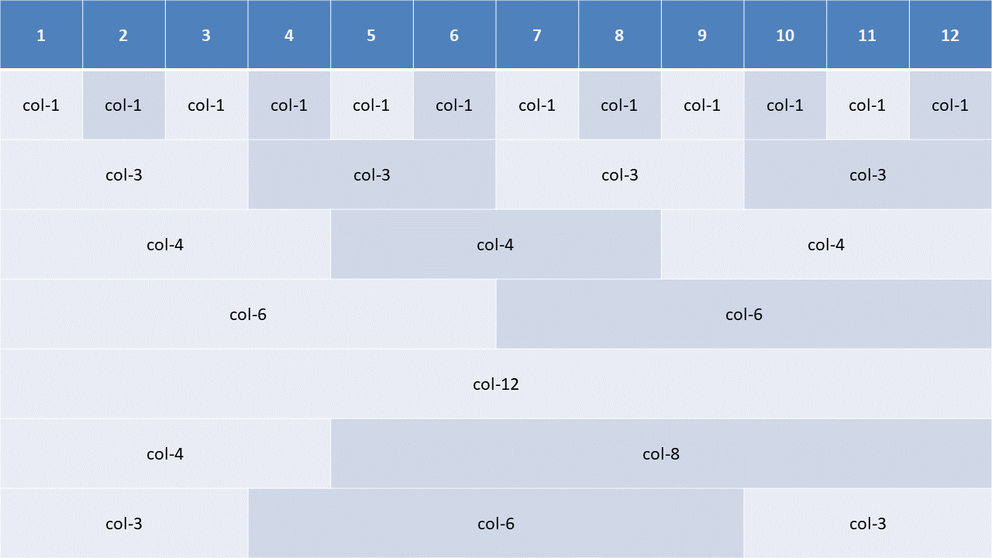

Slide 28
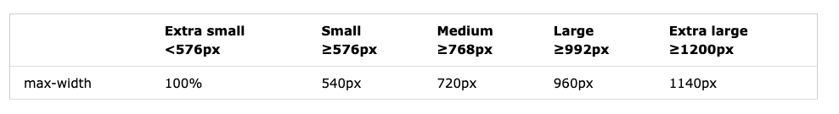
screen size
Hepsi eşit genişlik için:
<div class="row"> <div class="col">.col</div> <div class="col">.col</div> <div class="col">.col</div> </div>
.col- * (extra small - screen < 576px)
.col-sm-* (small - screen >=576px)
.col-md-* (medium >=768px)
.col-lg-* (large >=992px)
.col-xl-* (xlarge >=1200px)

Slide 29
Örnek
Small aygıtlarda 4+8 lik 2 div elemanı
<div class="row"> <div class="col-sm-4">.col-sm-4</div> <div class="col-sm-8">.col-sm-8</div> </div>

Slide 30
text-black-50 : renk ve saydamlık bg-dark: arka plan rengi
<p class="text-black-50">Black text with 50% opacity on white background</p>
<p class="text-white-50 bg-dark">White text with 50% opacity on black background</p>

Slide 31
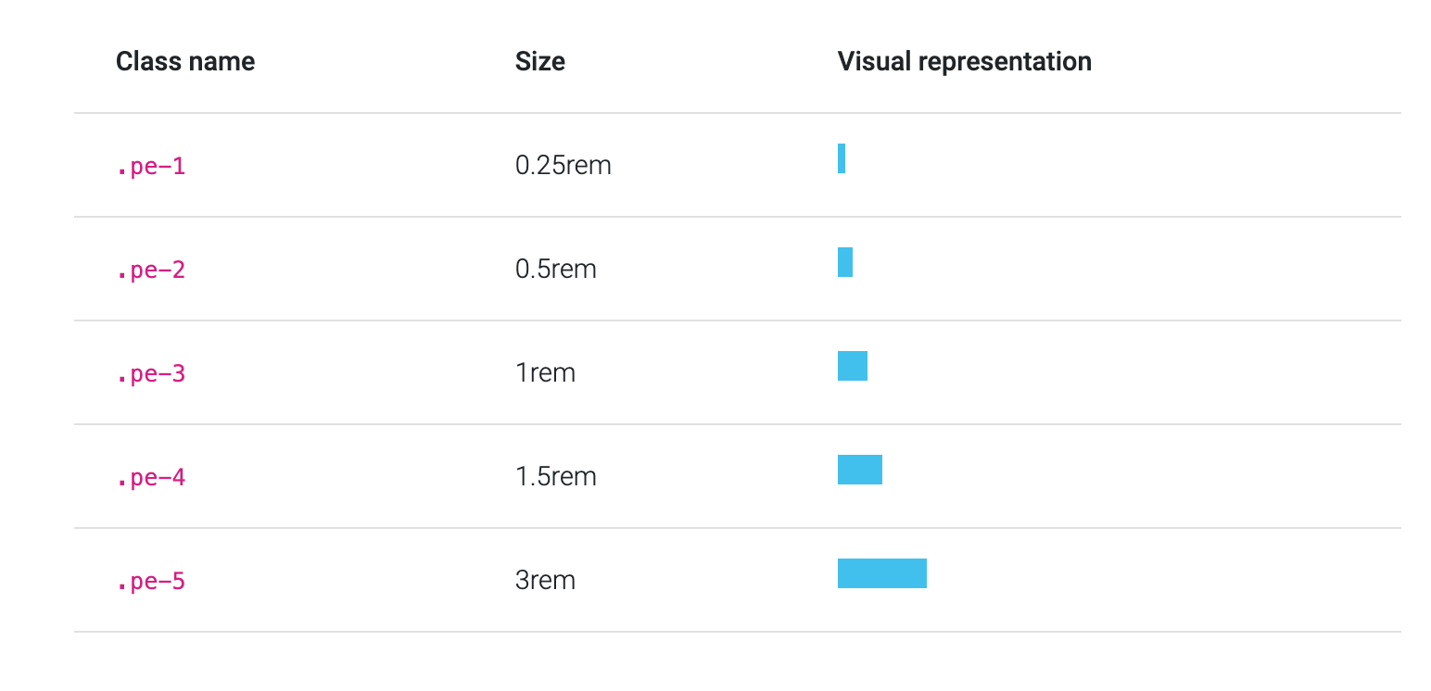
Padding

Slide 32
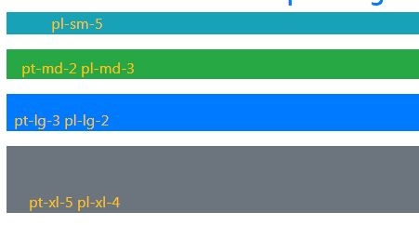
Padding

Slide 33
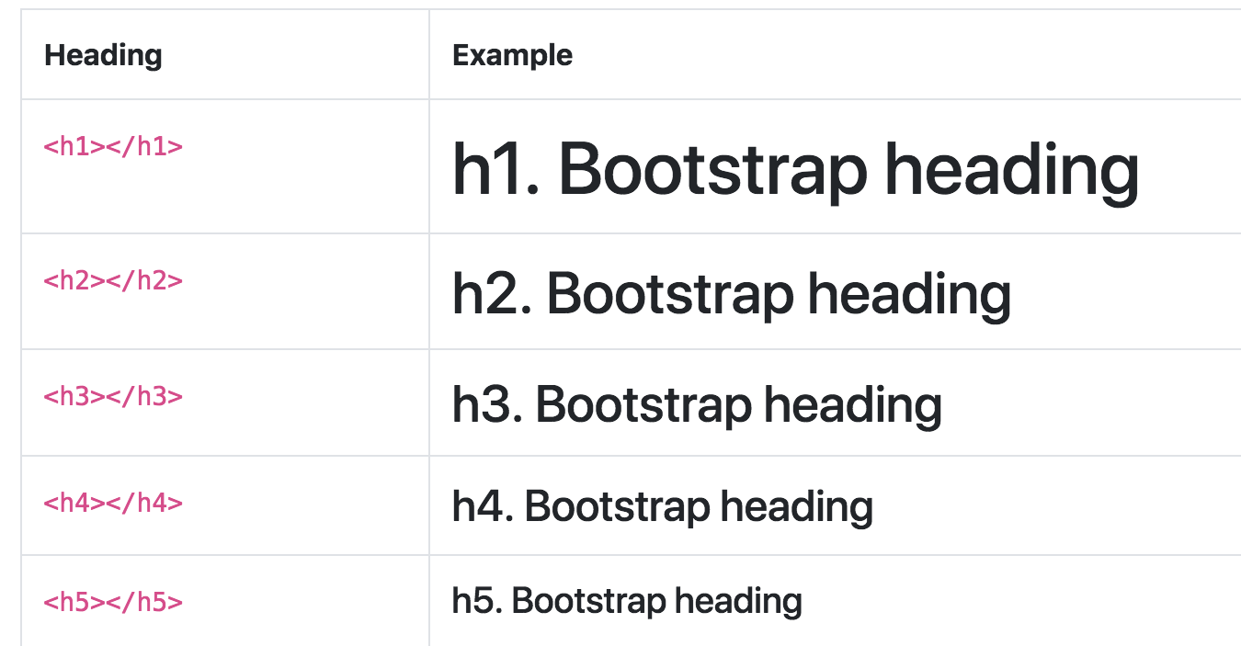
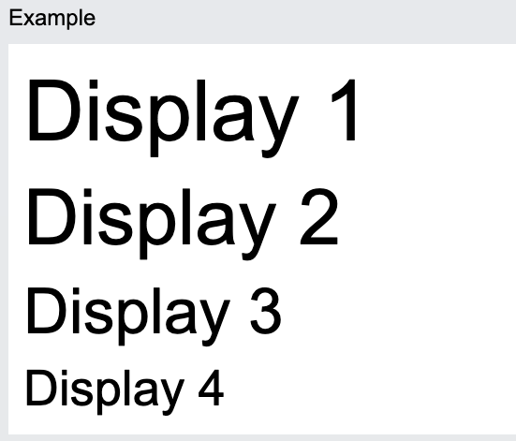
.display-1, .display-2, .display-3, .display-4

Slide 34
Yazı Özellikleri (Topoloji)
<small>
<mark>
<abbr>
blockquote
blockquote-footer
https://www.w3schools.com/bootstrap4/bootstrap_typography.asp

Slide 35
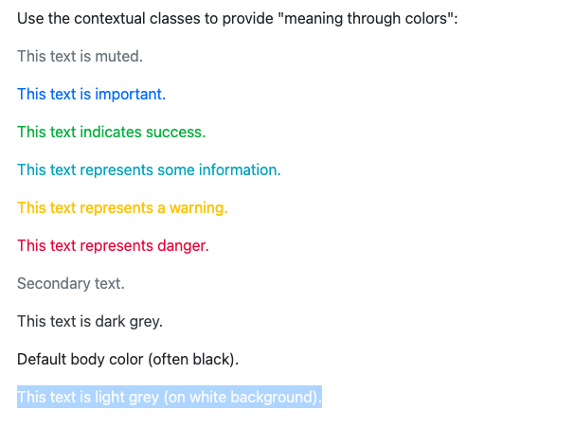
Renkler
.text-muted
.text-primary
.text-success, .text-info
.text-warning
.text-danger
.text-secondary
.text-white
.text-dark
.text-body
.text-light:

Slide 36
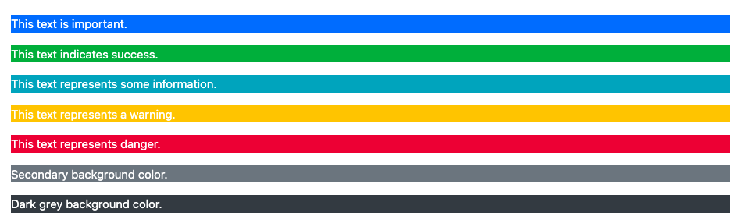
Arka plan: .bg-primary, .bg-success, .bg-info, .bg-warning, .bg-danger, .bg-secondary, .bg-dark and .bg-light.

Slide 37
Tablo stilleri
.table-bordered
.table-hover
.table-striped
.table-borderless
<tr class="table-primary">

Slide 38
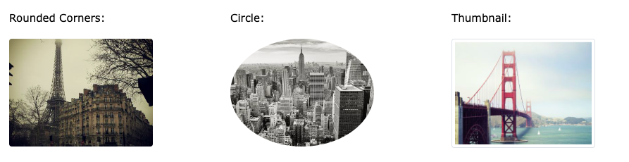
İmaj özellikleri
.rounded
.rounded-circle
.img-thumbnail

Slide 39
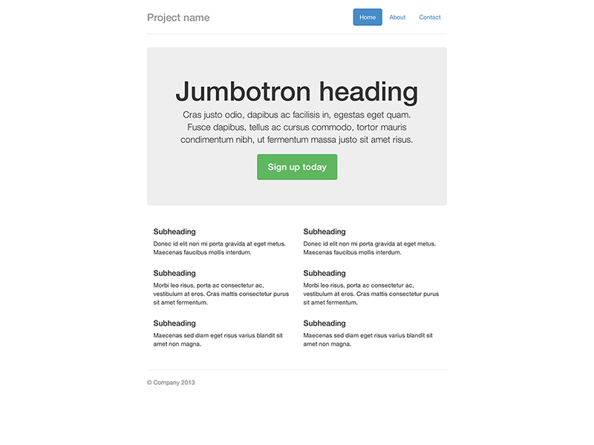
Jumbotron
Jumbotron, bazı özel içerik veya bilgilere daha fazla dikkat çekmek için kullanılan büyük gri bir kutuyu belirtir.

Slide 40

<div class="alert alert-success"> <strong>Dikkat<strong> Önemli gelişmeler için sayfamızı ziyaret edin </div>

Slide 41
table class="table">
<thead class="thead-dark">
<tr>
<th scope="col">#</th>
<th scope="col">First</th>
<th scope="col">Last</th>
<th scope="col">Handle</th>
</tr> </thead>

Slide 42
<button type="button" class="btn">Basic</button> <button type="button" class="btn btn-primary">Primary</button> <button type="button" class="btn btn-secondary">Secondary</button> <button type="button" class="btn btn-success">Success</button> <button type="button" class="btn btn-info">Info</button> <button type="button" class="btn btn-warning">Warning</button> <button type="button" class="btn btn-danger">Danger</button> <button type="button" class="btn btn-dark">Dark</button> <button type="button" class="btn btn-light">Light</button> <button type="button" class="btn btn-link">Link</button>

Slide 43
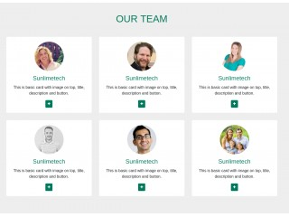
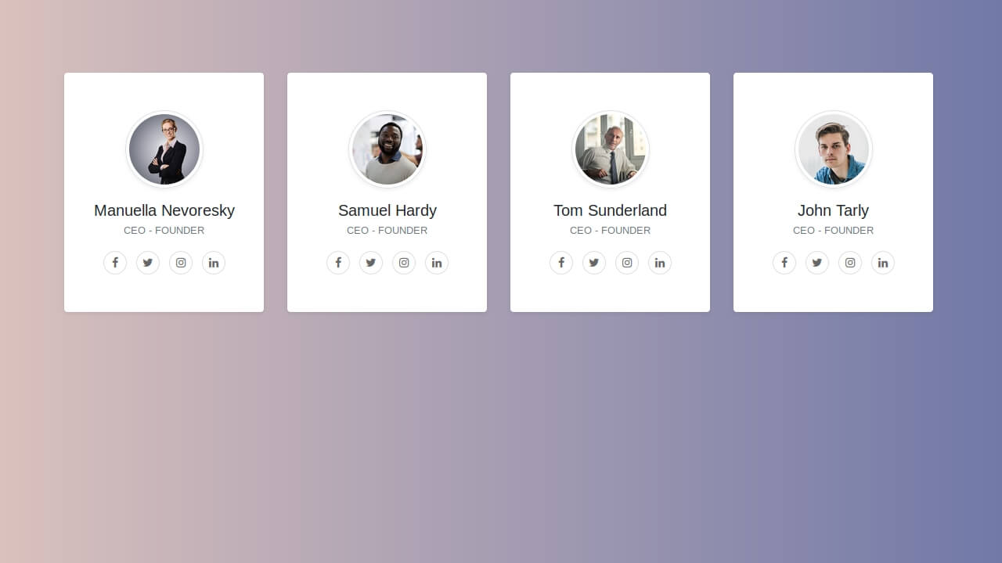
CARD yapısı

Slide 44
CARD Yapısı
<!-- Card --> <div class="card">
<!-- Card image -->
<img class="card-img-top" src="https://mdbootstrap.com/img/Photos/Others/images/43.webp" alt="Card image cap">
<!-- Card content -->
<div class="card-body">
<!-- Title --> <h4 class="card-title"><a>Başlık </a></h4> <!-- Text --> <p class="card-text">Kart içeriğine dair bilgiler.</p>
<!-- Button -->
<a href="#" class="btn btn-primary">Tıkla</a> </div> </div> <!-- Card -->

Slide 45
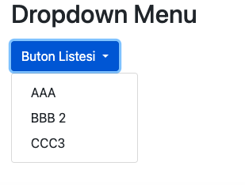
Dropdown
<div class="container">
<h2>Dropdown Menu</h2>
<p></p>
<div class="dropdown">
<button type="button" class="btn btn-primary dropdown-toggle" data-toggle="dropdown">
Buton Listesi
</button>
<div class="dropdown-menu">
<a class="dropdown-item" href="#">AAA</a>
<a class="dropdown-item" href="#">BBB 2</a>
<a class="dropdown-item" href="#">CCC3</a>
</div>
</div>
</div>

Slide 46
İkon desteği
BOOTSTRAP 3 ve 4 de icon desteği yok.
Ama ikon desteği veren başka kaynaklar var.

Slide 47
Örnek
<!DOCTYPE html>
<html lang="en">
<head>
<title>Bootstrap Example</title>
<meta charset="utf-8">
<meta name="viewport" content="width=device-width, initial-scale=1">
<link rel="stylesheet" href="https://cdn.jsdelivr.net/npm/bootstrap@4.6.2/dist/css/bootstrap.min.css">
<script src="https://cdn.jsdelivr.net/npm/jquery@3.7.1/dist/jquery.slim.min.js"></script>
<script src="https://cdn.jsdelivr.net/npm/popper.js@1.16.1/dist/umd/popper.min.js"></script>
<script src="https://cdn.jsdelivr.net/npm/bootstrap@4.6.2/dist/js/bootstrap.bundle.min.js"></script>
</head>
<body>
<div class="container-fluid">
<div class="row">
<div class="card col-md-4 col-lg-2">
<div class="card-header">Header</div>
<div class="card-body">Content</div>
<div class="card-footer">Footer</div>
</div>
<div class="card col-md-4 col-lg-2">
<div class="card-header">Header</div>
<div class="card-body">Content</div>
<div class="card-footer">Footer</div>
</div>
<div class="card col-md-4 col-lg-2">
<div class="card-header">Header</div>
<div class="card-body">Content</div>
<div class="card-footer">Footer</div>
</div>
<div class="card col-md-4 col-lg-2">
<div class="card-header">Header</div>
<div class="card-body">Content</div>
<div class="card-footer">Footer</div>
</div>
<div class="card col-md-4 col-lg-2">
<div class="card-header">Header</div>
<div class="card-body">Content</div>
<div class="card-footer">Footer</div>
</div>
<div class="card col-md-4 col-lg-2">
<div class="card-header">Header</div>
<div class="card-body">Content</div>
<div class="card-footer">Footer</div>
</div>
</div>
</div>
</body>
</html>

Slide 48
Lab Görevi 2
6 kart oluşturun.
Ekran boyutuna göre kartlar :
Xs :1 tane yan yana
Sm: 2 tane yan yana
Md:3 tane yan yana
Lg: 6 tane yan yana
Olacak şekilde

